Slide 1

Introducción al desarrollo de aplicaciones Web
Instituto Tecnológico de Costa Rica
IC-8016
I Semestre 2017
Prof. Efrén Jimenez Delgado

Slide 2
Agenda
Presentación.
Lineamientos, programa y evaluación.
Arquitectura de desarrollo Web

Slide 3
Presentación
Ingeniero en Software.
Profesor en el Tecnológico de Costa Rica y la Universidad Técnica Nacional.
Estudiante de maestría en base de datos.
Innovation Manager en Go-Labs.
8 años de experiencia.
Correo: efjimenez@itcr.ac.cr – ejimenezdelgado@gmail.com
Skype: ejimenezdelgado

Slide 4
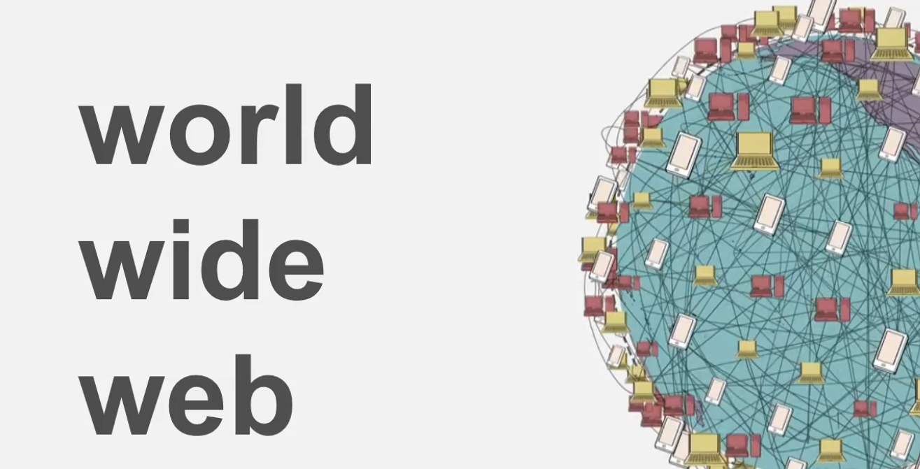

Slide 5
Cómo funciona la web
Internet
“Sistema descentralizado de redes de ordenadores conectadas entre sí, distribuidas a nivel mundial, que ofrece servicios de comunicación de datos. “

Slide 6
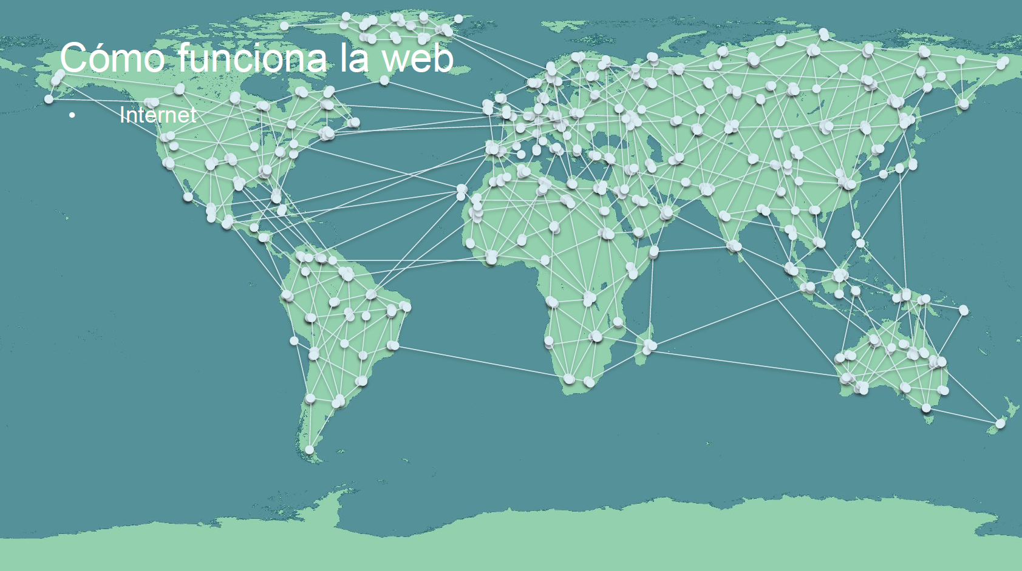

Slide 7
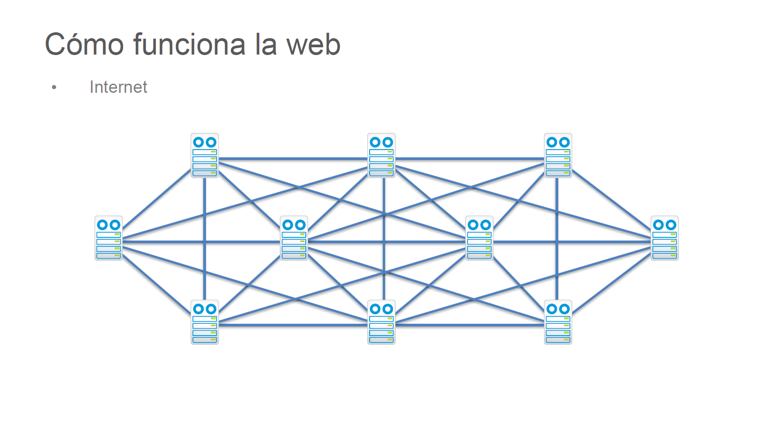

Slide 8
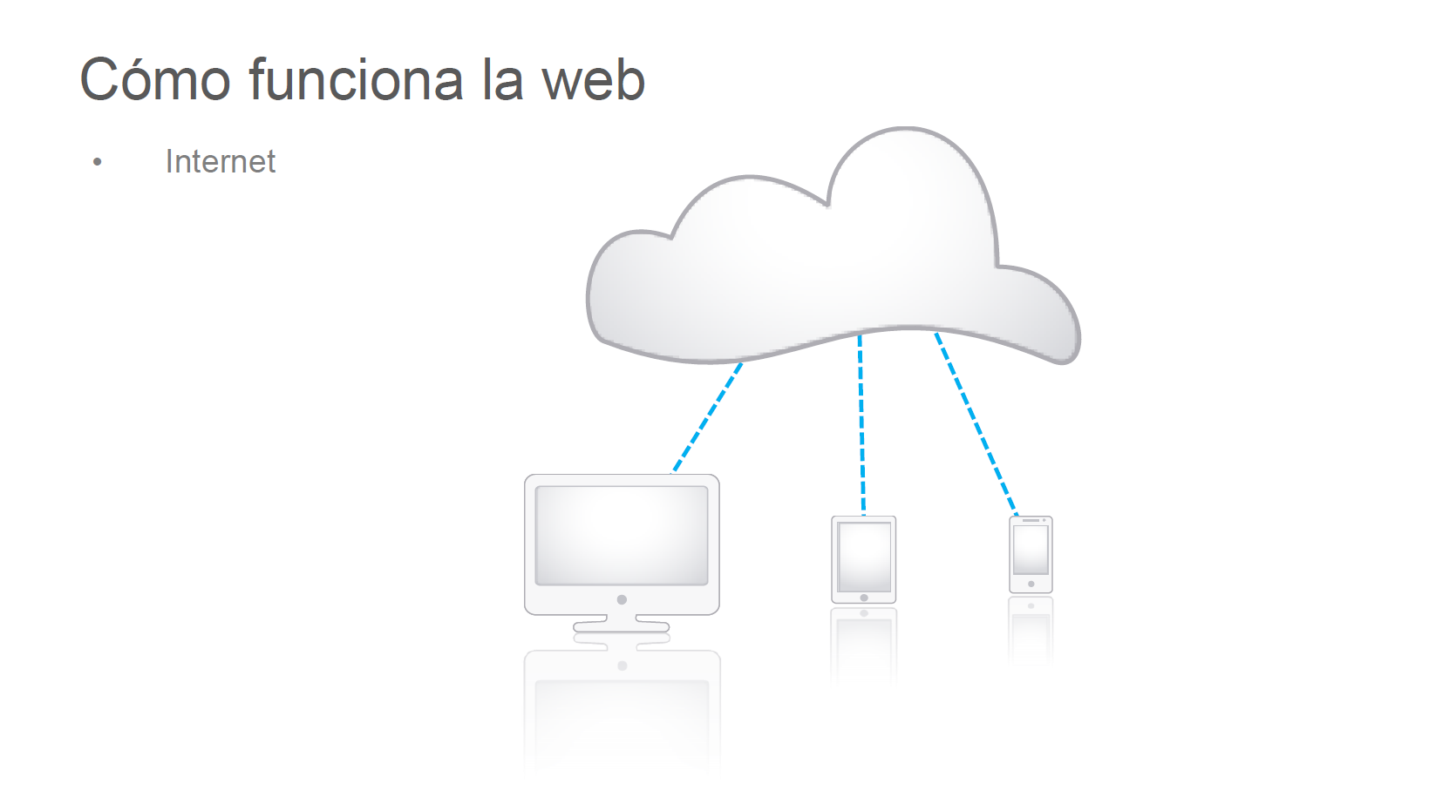

Slide 9
Cómo funciona la web
Web
“Sistema de distribución y recuperación de documentos basados en hipertexto.”

Slide 10
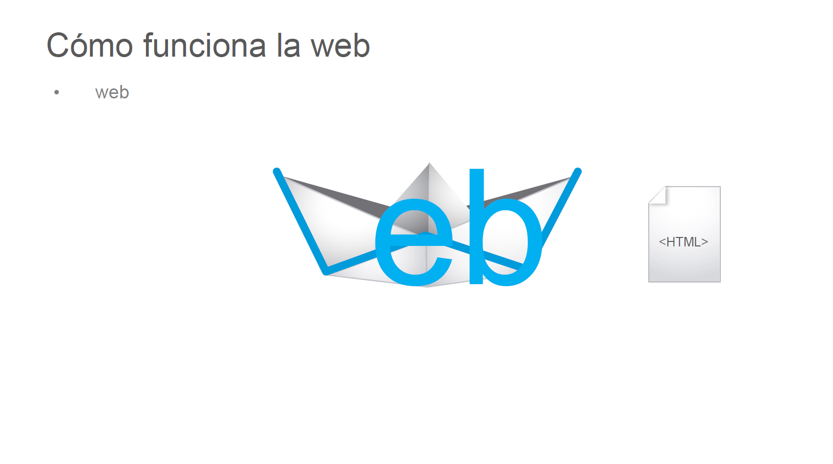

Slide 11
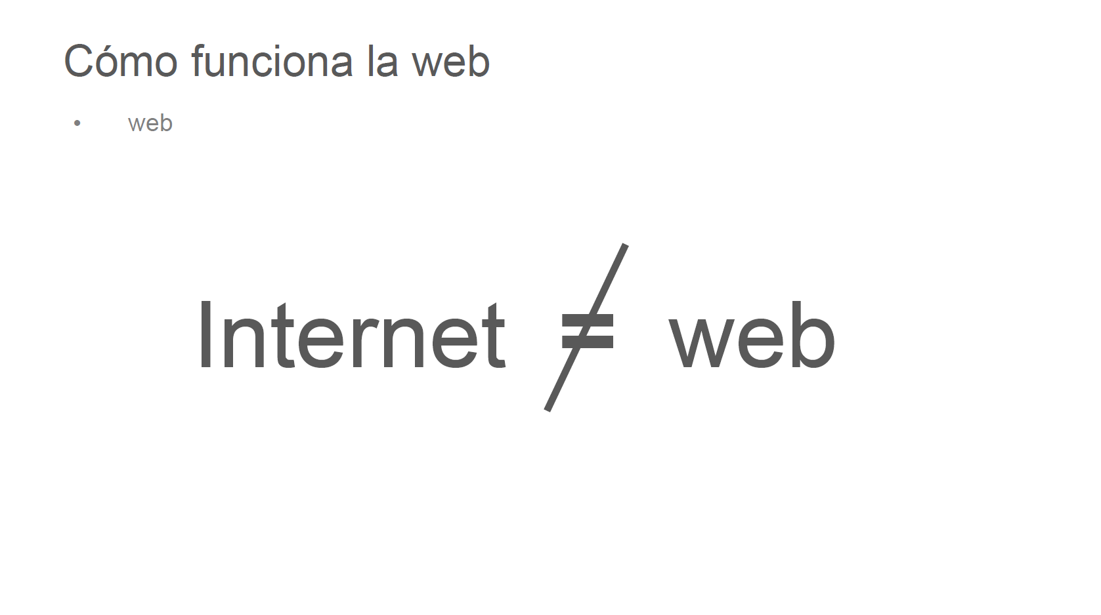

Slide 12
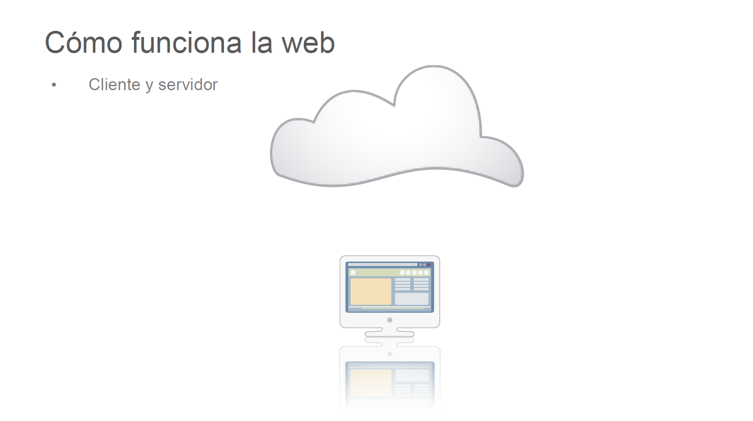

Slide 13
Paradigma Actual
Paradigma cliente - servidor

Slide 14
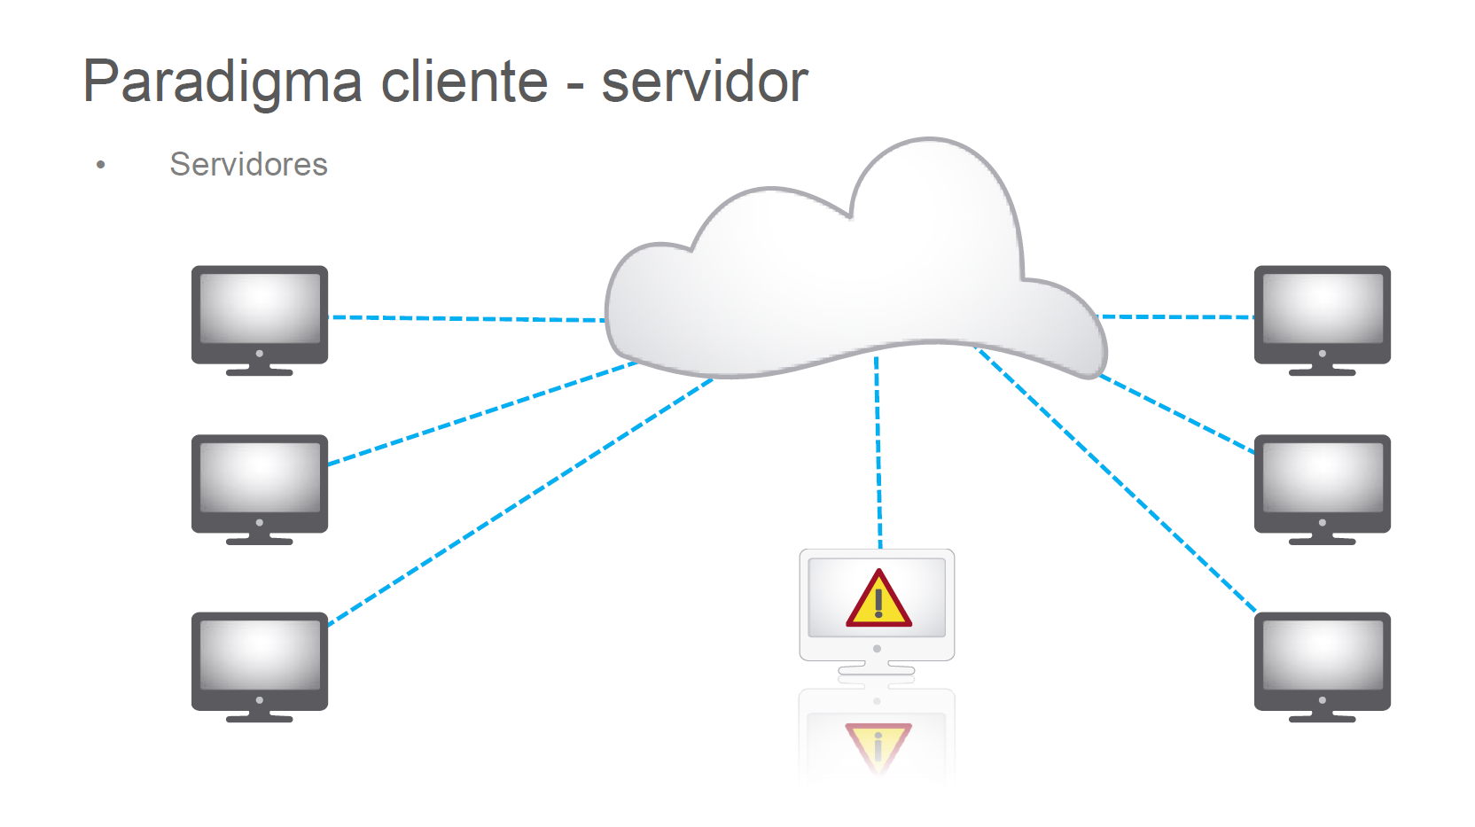

Slide 15
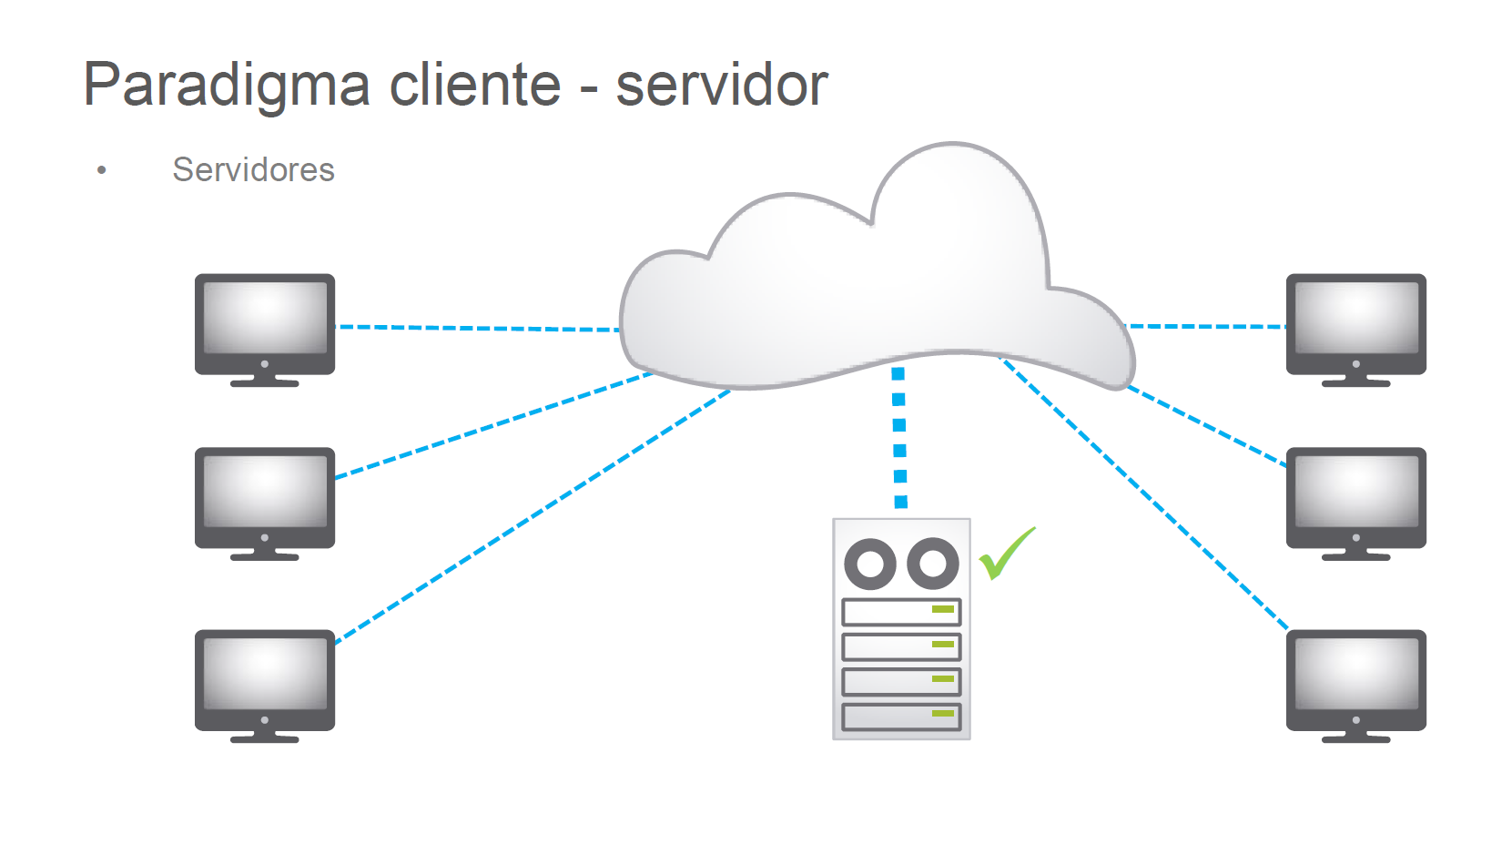

Slide 16
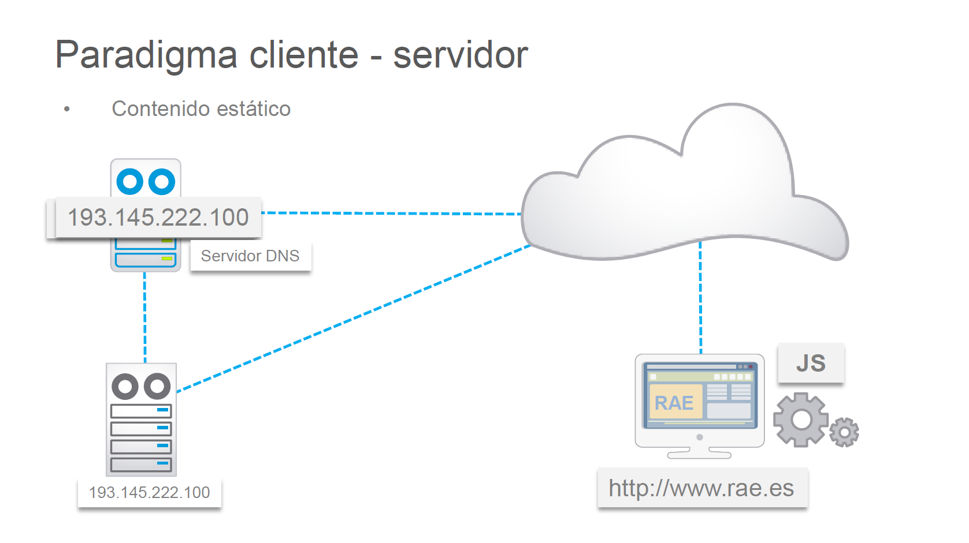

Slide 17
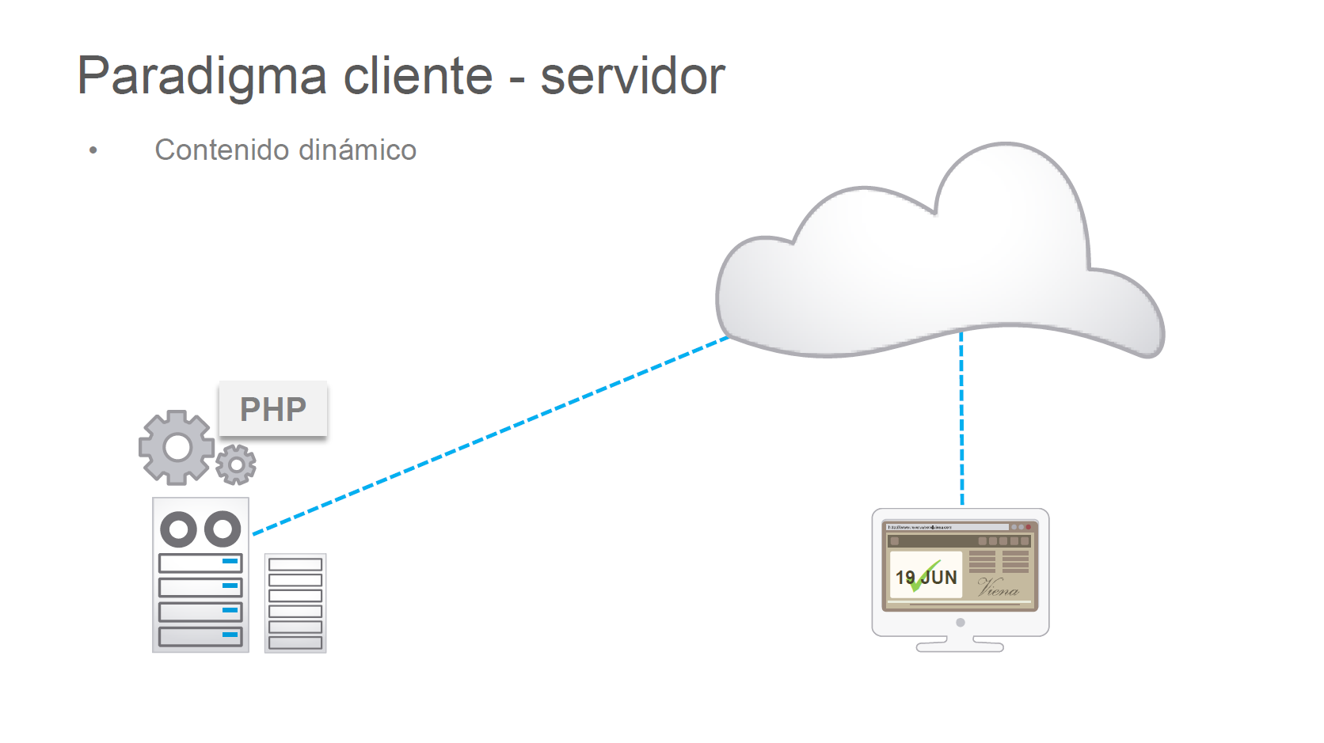

Slide 18
¿Qué es un domain name system?
DNS
Sistema de nomenclatura jerárquica para computadoras, servicios o cualquier recurso conectado a Internet.

Slide 19
¿Qué es un domain name system?
IP
“Etiqueta numérica que identifica, de manera lógica y jerárquica, a un dispositivo dentro de una red que utilice el protocolo IP (Internet Protocol). “

Slide 20
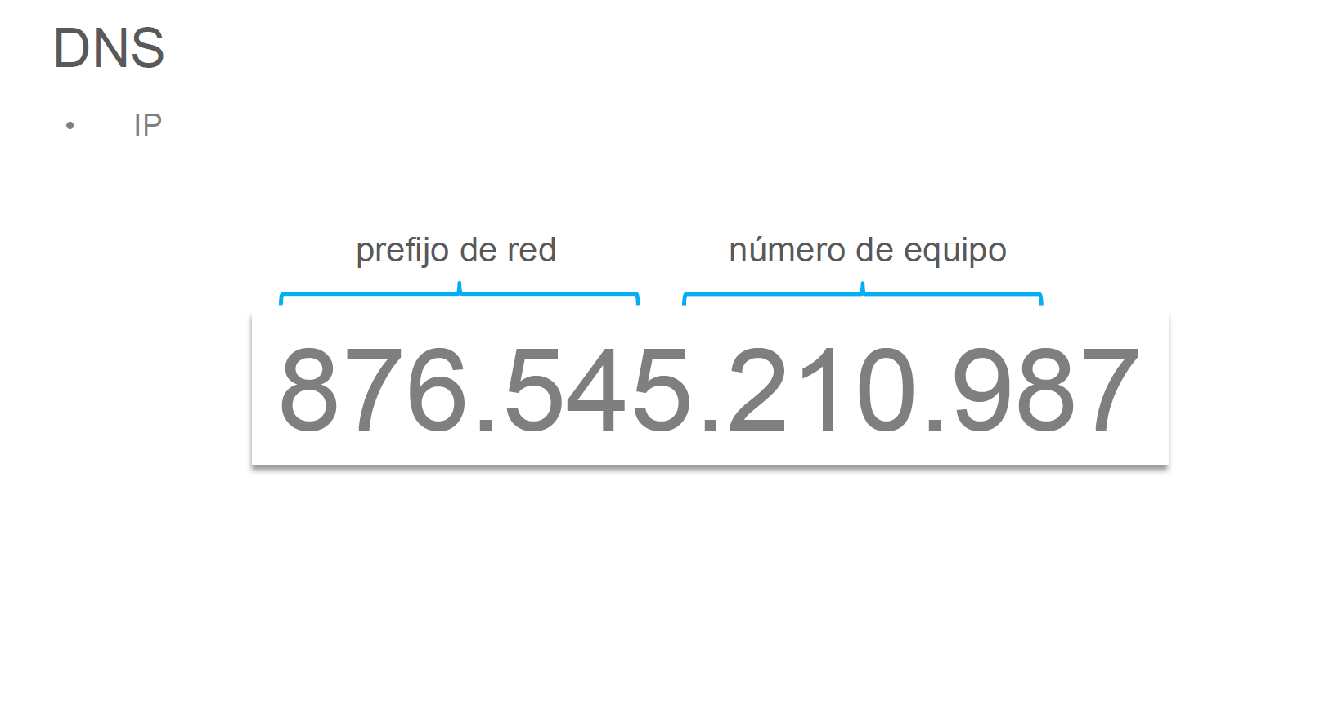

Slide 21
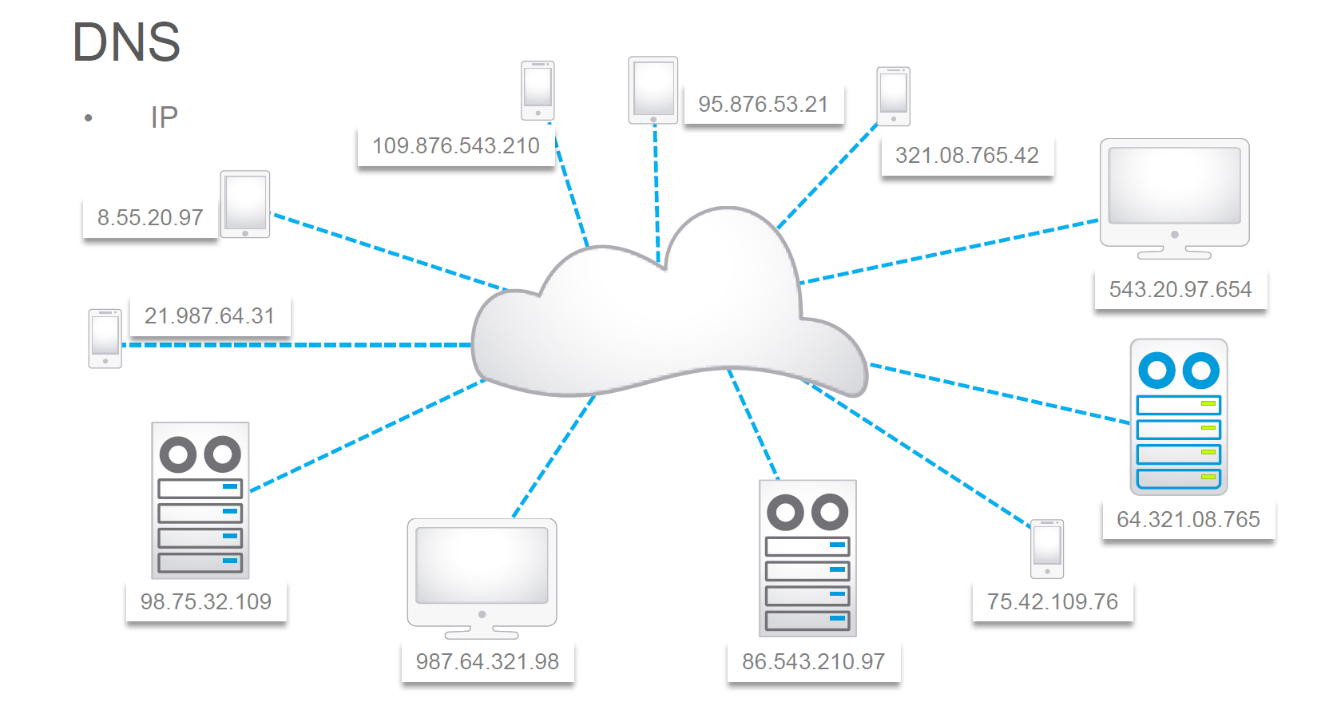

Slide 22
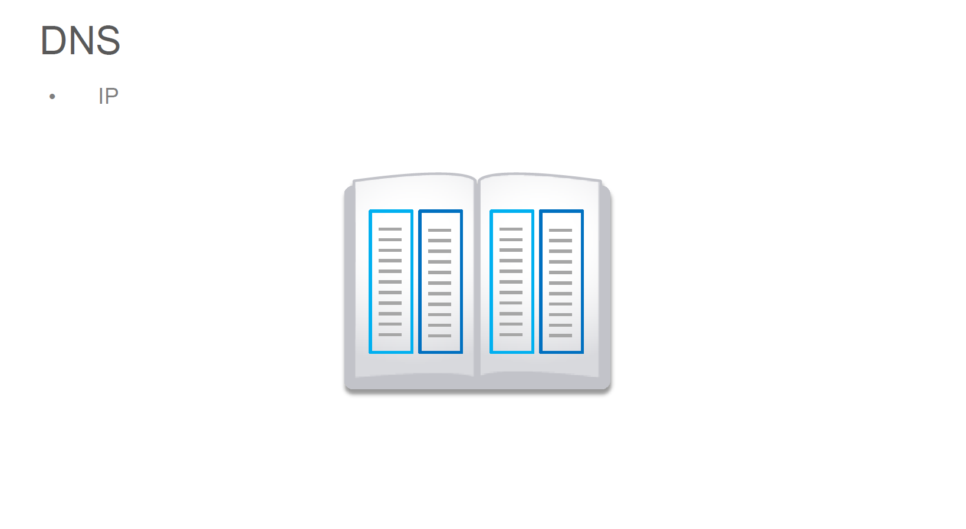

Slide 23
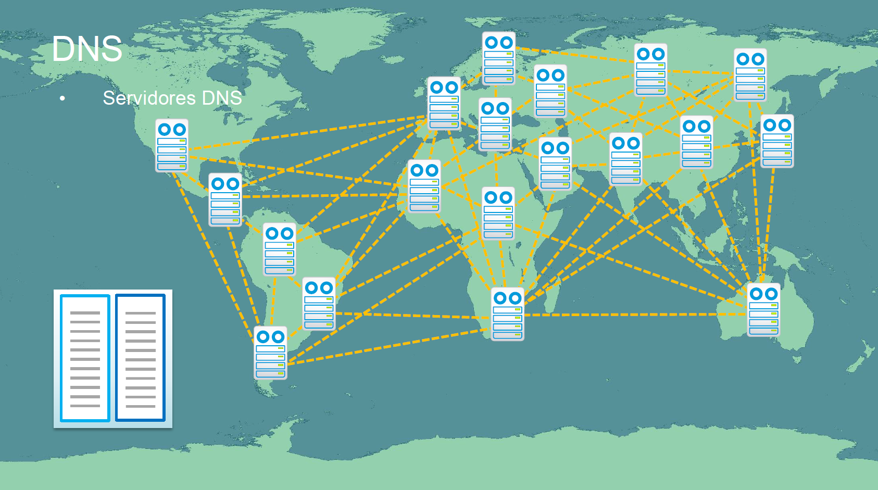

Slide 24
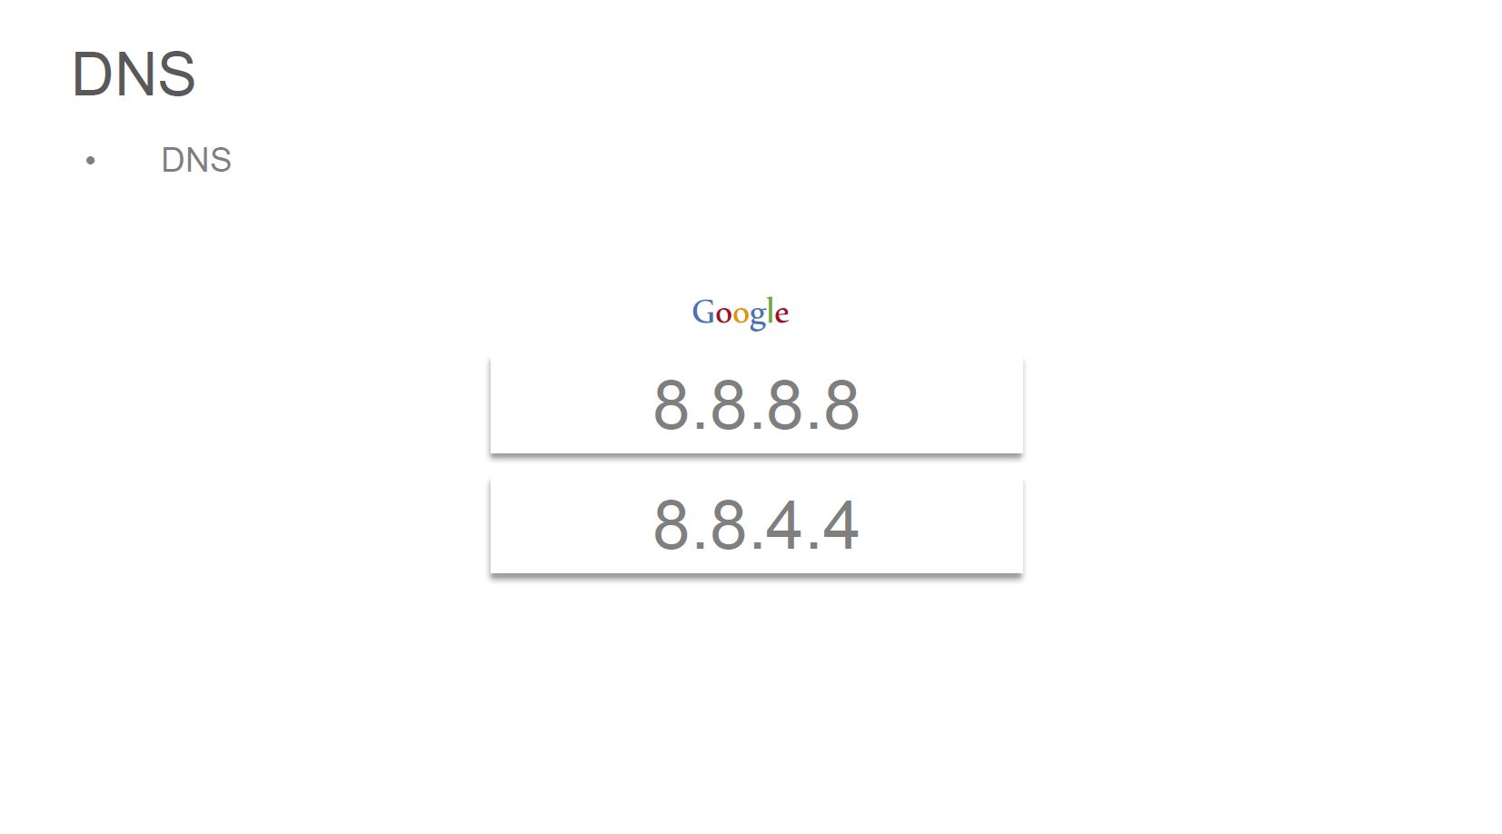

Slide 25
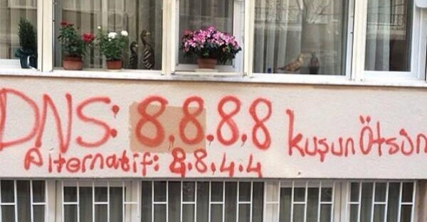
Negación de DNS del gobierno de Turquía

Slide 26
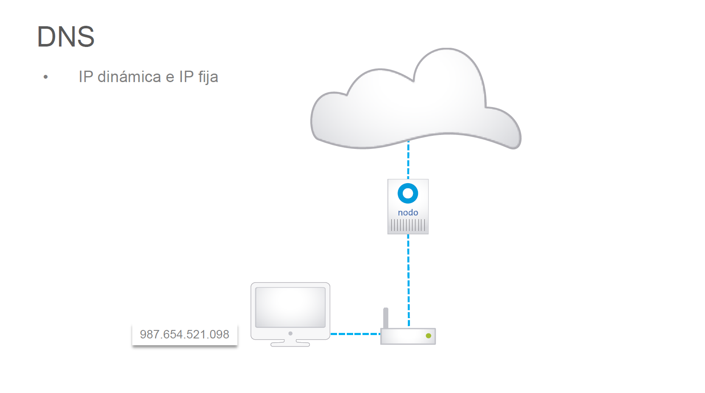

Slide 27
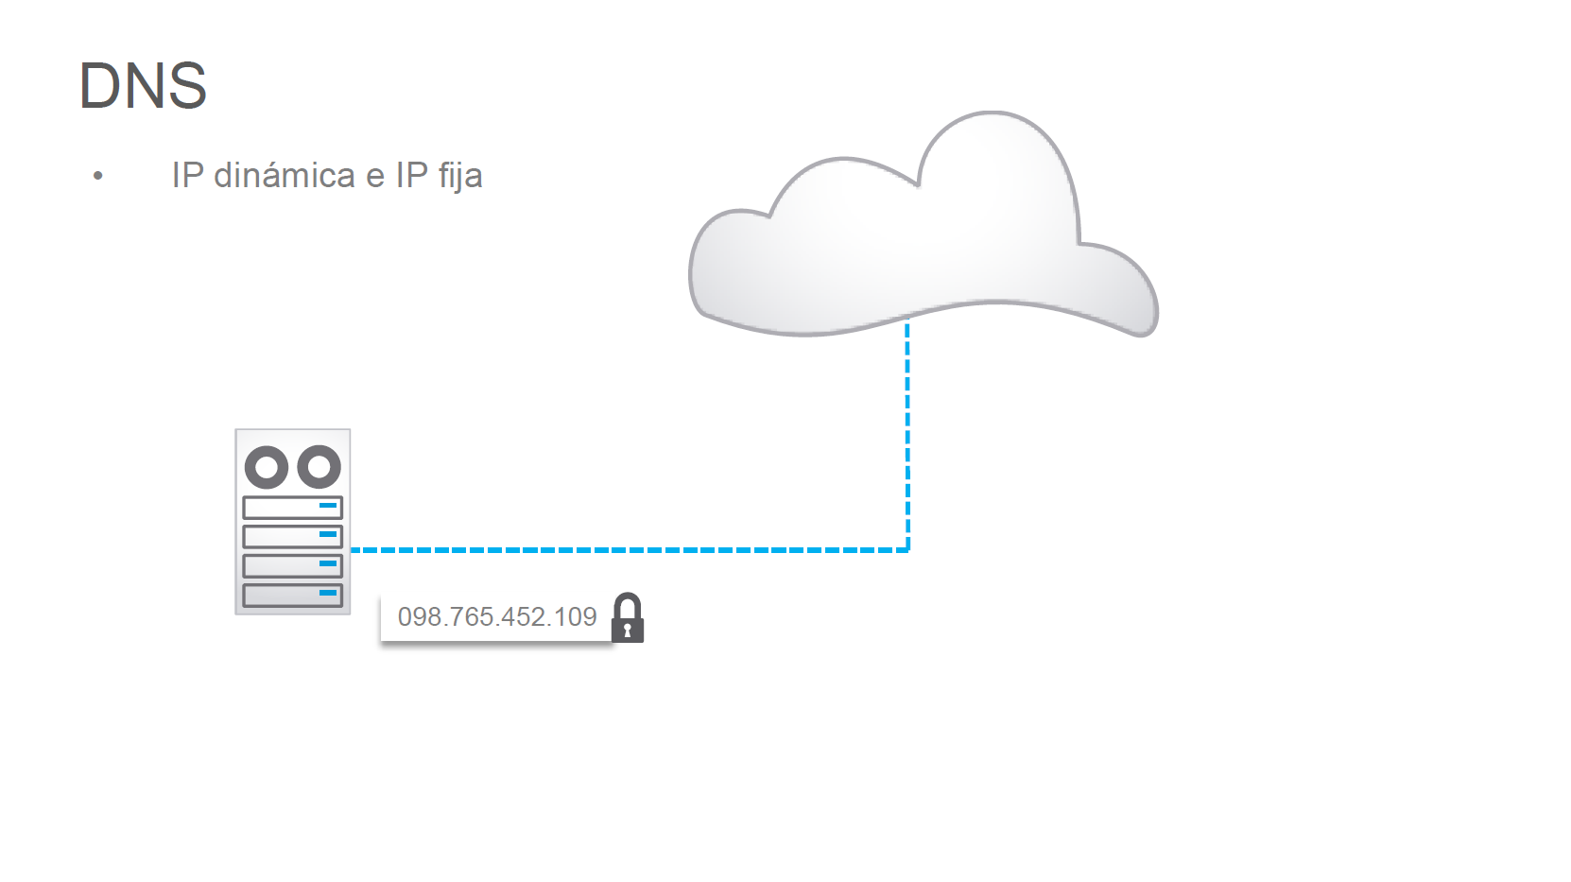

Slide 28
Protocolos de internet
Protocolo
“Conjunto de normas para el intercambio de información entre dos o más dispositivos. “

Slide 29
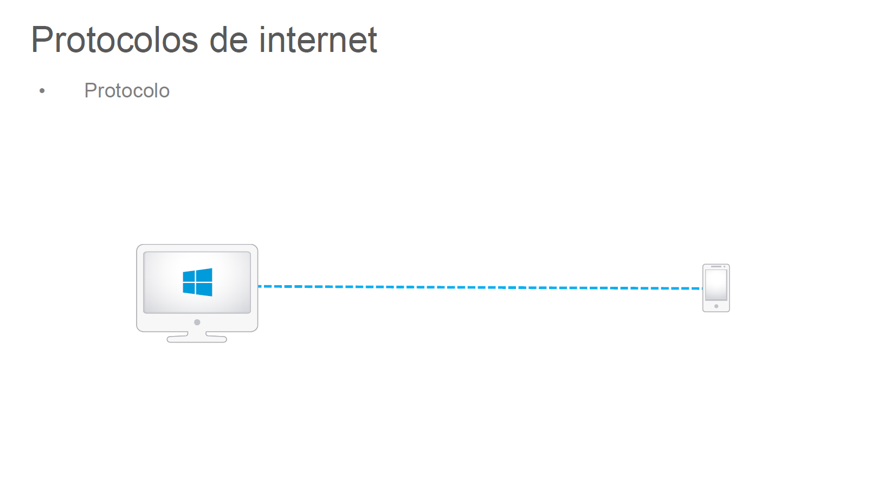

Slide 30
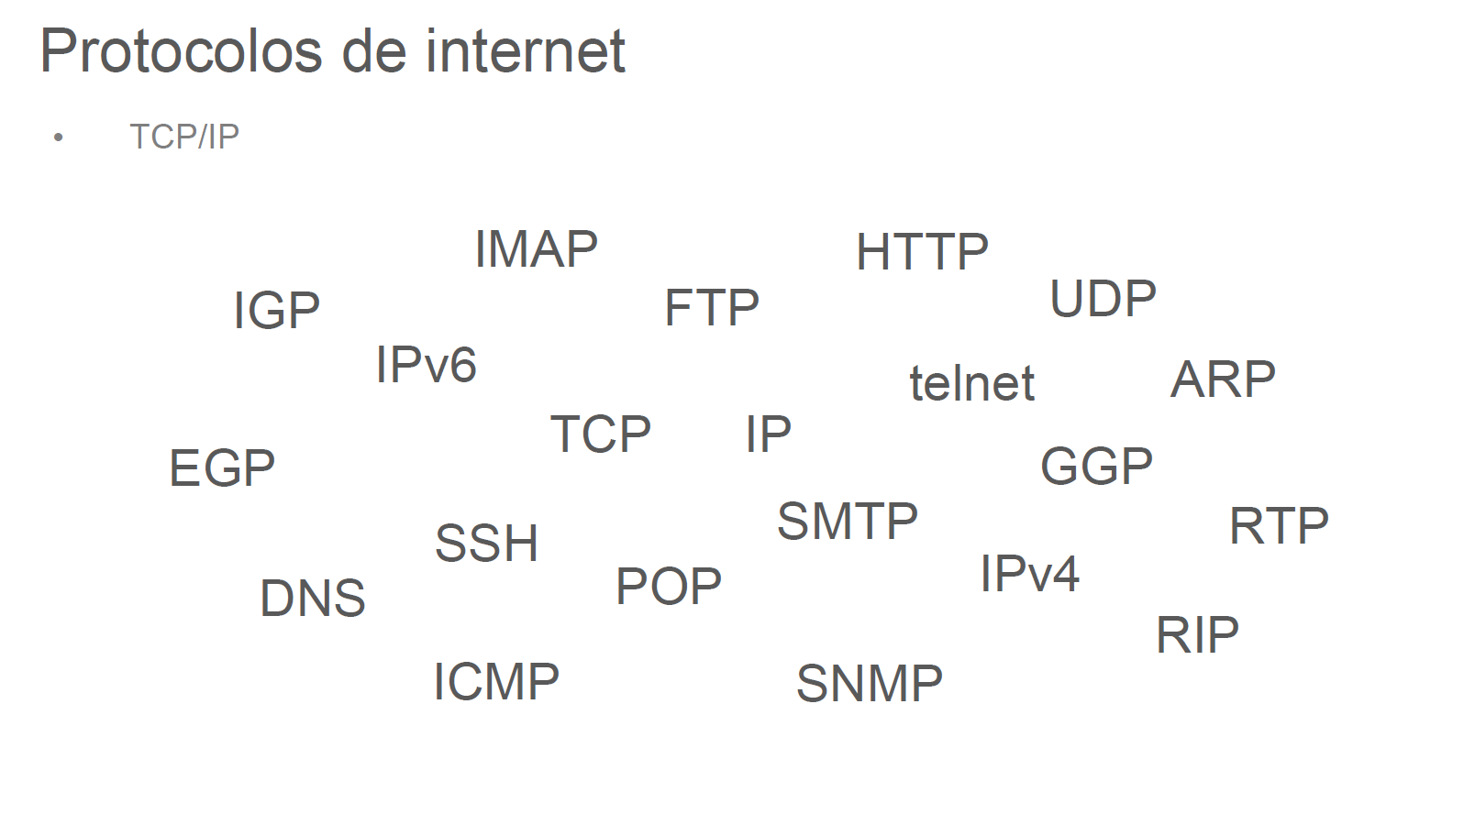

Slide 31
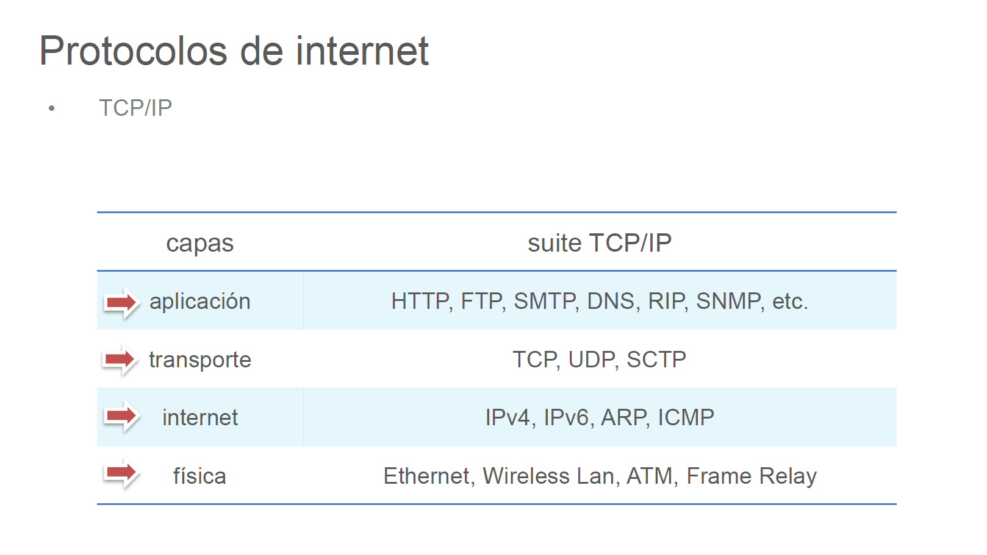

Slide 32
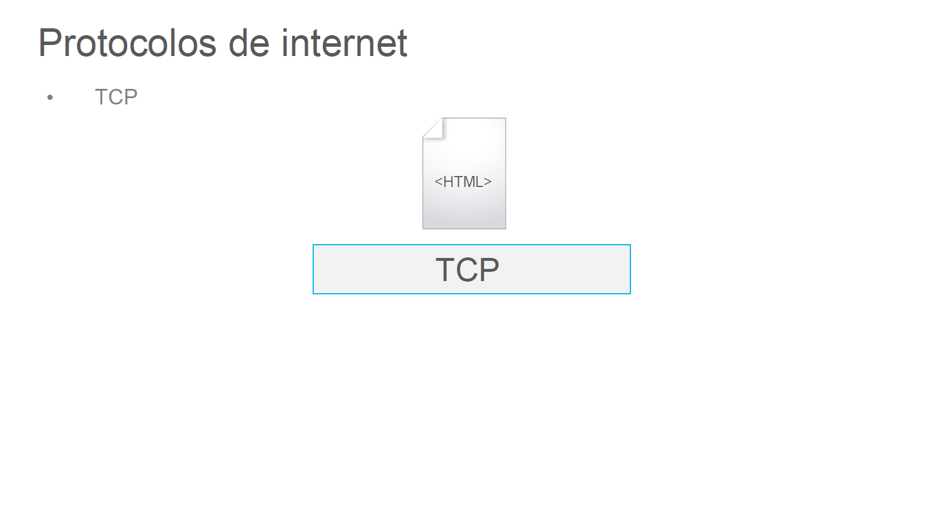

Slide 33
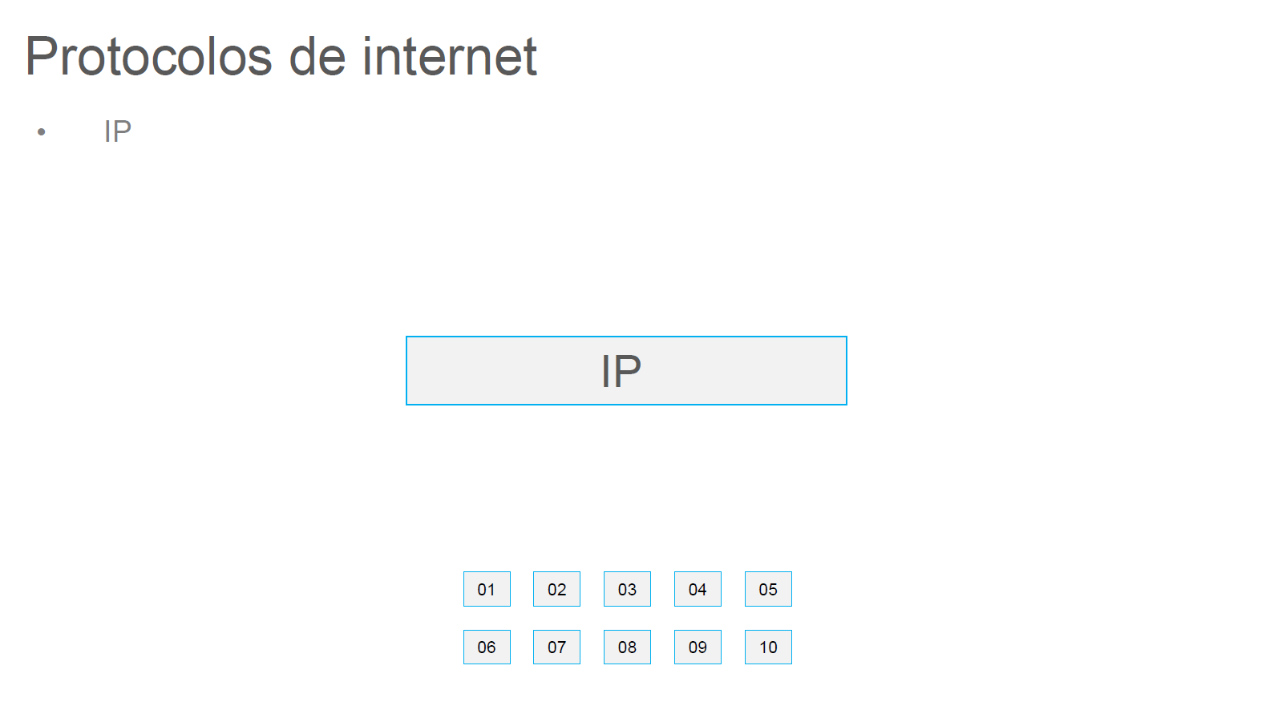

Slide 34
El protocolo HTTP
HTTP
“Es el protocolo de transferencia de HiperTexto que articula los intercambios de información entre los navegadores y los servidores web. “

Slide 35
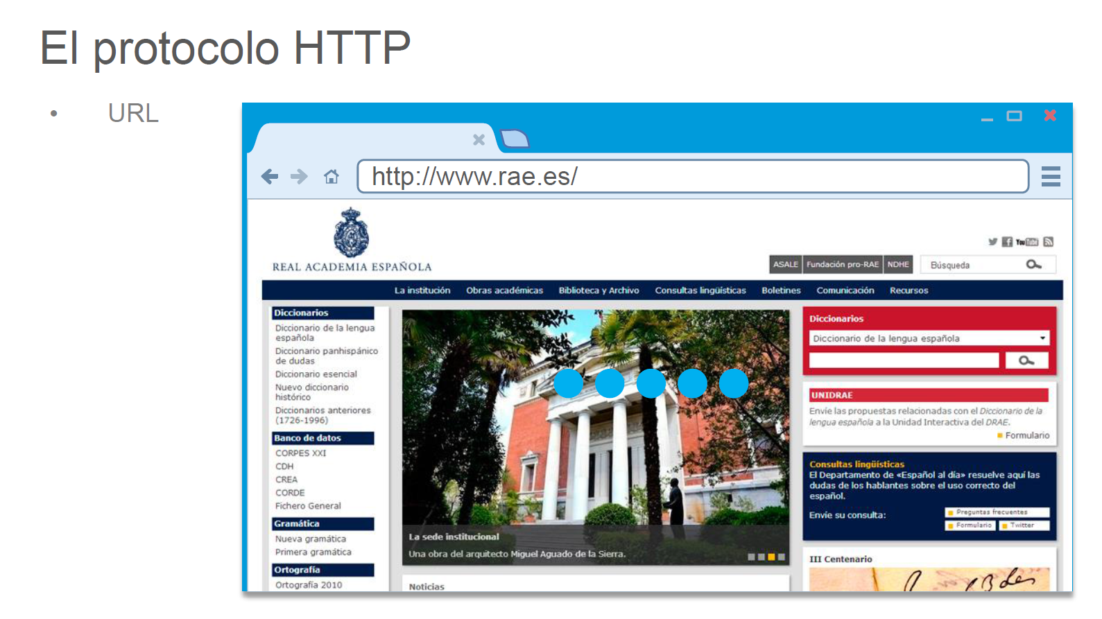

Slide 36
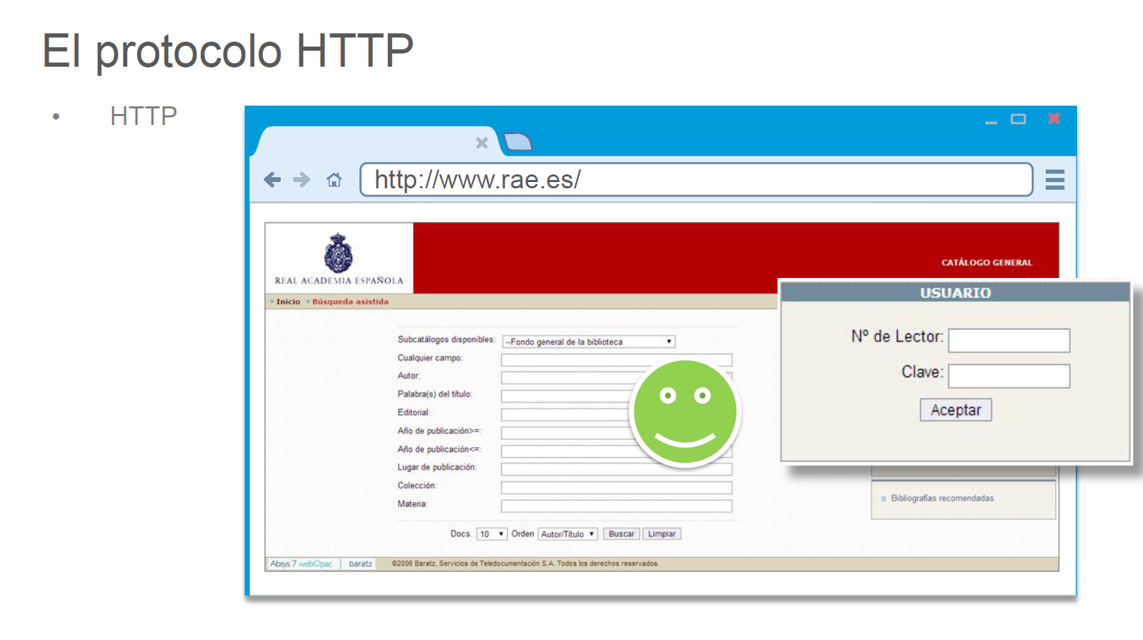

Slide 37
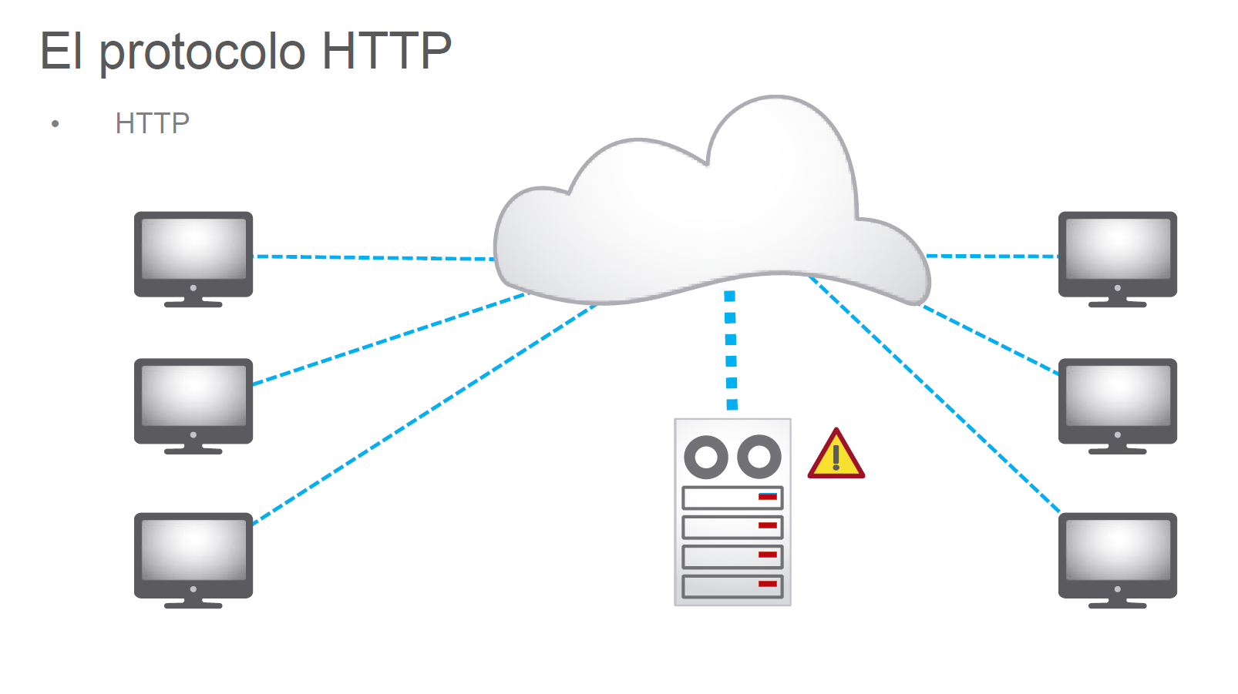

Slide 38
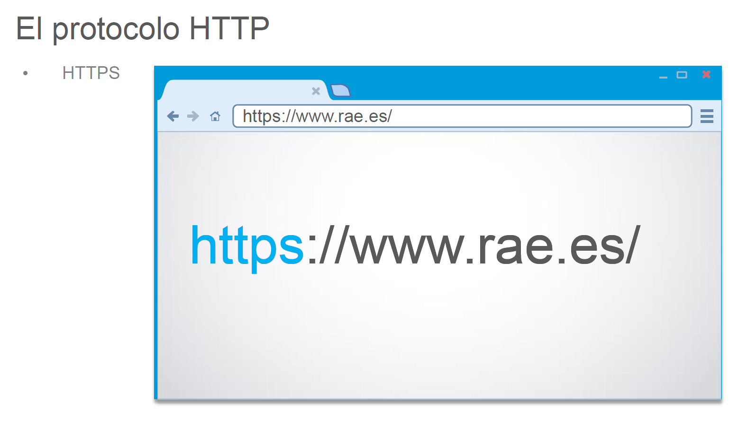

Slide 39
Anatomía de una URL
http://www.nytco.com/
http://www.whitehouse.gov/
http://sweden.se/
http://www.fullyillustrated.com/
https://moodle.uam.es/
http://es.reuters.com/
http://www.amnesty.dk/
http://www.cultureelerfgoed.nl/
http://www.rollingstones.com/
http://www.unizar.es/
http://www.rae.es/
http://observer.com/
http://olympic.ca/
http://moonwalk-films.com/
http://www.wowtoys.com/
https://software.intel.com/en-us
http://www.budget.co.cr/es.html
http://techcrunch.com/
http://www.mtv.co.uk/
http://www.porsche.com.br/
http://www.freshapps.com/
http://www.nikoninstruments.com/
http://blog.ebay.com/
http://www.mb-photography.com/

Slide 40
Anatomía de una URL
www

Slide 41
Anatomía de una URL
https://www.rae.es/
http://www.rae.es/

Slide 42
Anatomía de una URL
dominio de segundo nivel
protocolo
subdominio
dominio de
primer nivel
separación
http://www.rae.es/
nombre de recurso

Slide 43
Anatomía de una URL
Subdominios
directorio raíz
www

Slide 44
Anatomía de una URL
directorio raíz
www
2012
2013

Slide 45
Anatomía de una URL
Subdominios
http://www.nombre_de_la_empresa.com/
http://blog.nombre_de_la_empresa.com/
http://soporte.nombre_de_la_empresa.com/

Slide 46
Anatomía de una URL
Archivo por defecto
Index.html
Index.php
Index.asp

Slide 47
Anatomía de una URL
http://lema.rae.es/drae/?val=internet

Slide 48
Anatomía de una URL
http://lema.rae.es/drae/?val=internet

Slide 49
Anatomía de una URL
http://lema.rae.es/drae/?val=internet

Slide 50
Anatomía de una URL
http://lema.rae.es/drae/?val=internet

Slide 51
Anatomía de una URL
http://lema.rae.es/drae/?val=internet

Slide 52
Anatomía de una URL
http://
http://

Slide 53

Gracias

Slide 54
Agenda
Cómo funcionan los navegadores
Estándares web y W3C
Servidores web
Front-End

Slide 55
Cómo funcionan los navegadores

Slide 56
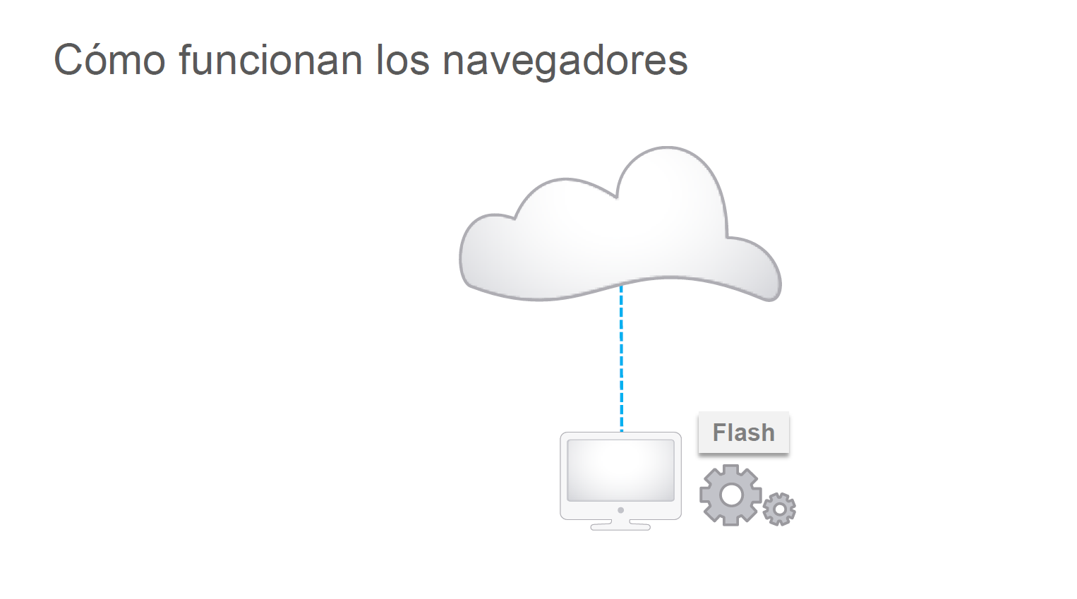
Cómo funcionan los navegadores

Slide 57
Cómo funcionan los navegadores
Componentes comunes
Interfaz de usuario → Marco, barra de dirección y otros elementos.
Motor interno → Gestiona las comunicaciones.
Motor de renderizado → Interpreta código HTML y CSS mostrándolo en pantalla.
Comunicaciones → Incorporan HTTP y otros protocolos.
Almacenamiento de datos → Almacenamiento interno y gestión de sesiones.
Intérprete JavaScript → Se encarga de ejecutar de forma interna cualquier script.

Slide 58
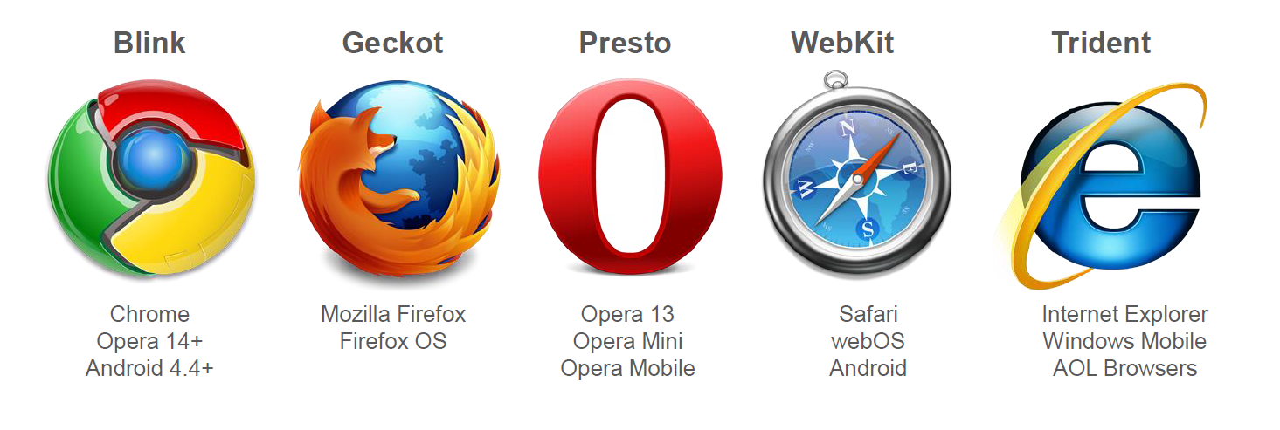
Cómo funcionan los navegadores
Motores de renderizado

Slide 59
Estándares web y W3C

Slide 60

Estándares web y W3C
Estándares web y W3C
Las guerras de los navegadores
En la segunda mitad de los años 90, Netscape e Internet Explorer protagonizaron una carrera por el control de la navegación web.

Slide 61
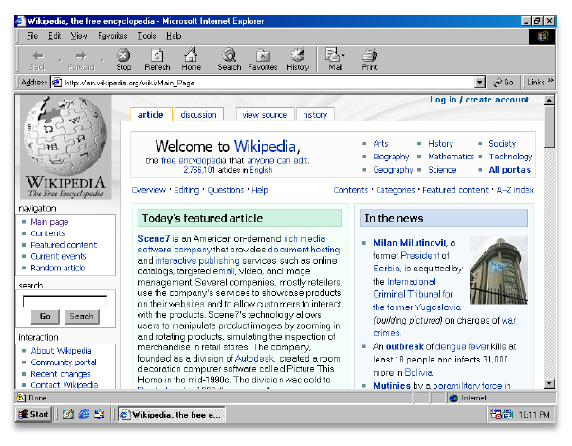

Estándares web y W3C
Las guerras de los navegadores
Un navegador web debía obedecer los estándares impuestos por los comités de estandarización. Sin embargo, la competencia requería que los navegadores innovaran extendiendo los estándares sin esperar aprobación de un comité.

Slide 62

Estándares web y W3C
La guerra de los navegadores
La política empresarial de Microsoft terminó por estrangular económicamente a Netscape, que tuvo que abandonar en 1998. Ese mismo año liberaron el código y lo rebautizaron como proyecto Mozilla.

Slide 63

Estándares web y W3C
Web Standards Project
El Proyecto de Estándares Web promueve el uso de estándares para reducir el coste y la complejidad del desarrollo, así como para incrementar la accesibilidad y viabilidad de cualquier documento publicado en la Web.

Slide 64

Estándares web y W3C
W3C
El Consorcio World Wide Web (W3C) es una comunidad internacional donde las organizaciones miembro trabajan conjuntamente para desarrollar estándares Web.

Slide 65

Estándares web y W3C
Navegadores actuales
La entrada en escena de Firefox en 2004, como proyecto de código libre coordinado por la Corporación y Fundación Mozilla, marca el inicio de una nueva era.

Slide 66

Estándares web y W3C
Navegadores actuales
Los navegadores actuales poseen un serio compromiso con los estándares web.
Sin embargo, siguen existiendo diferentes interpretaciones que implican diferentes comportamientos frente a una misma especificación.

Slide 67
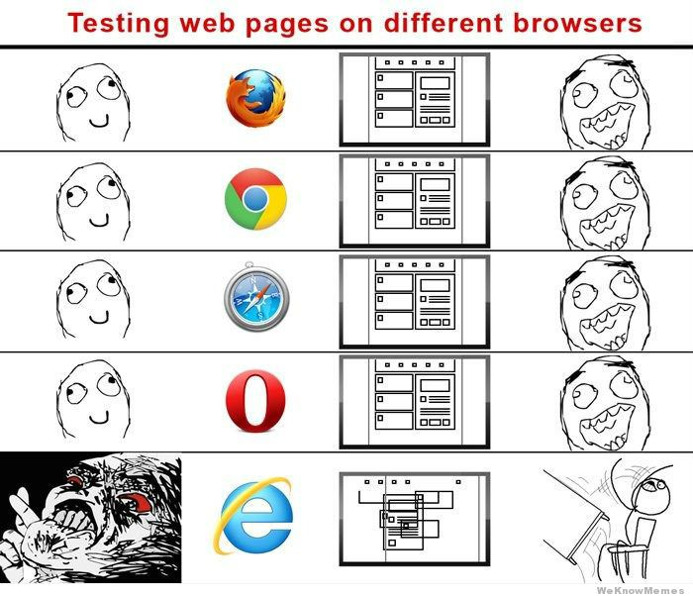
Navegadores actuales

Slide 68
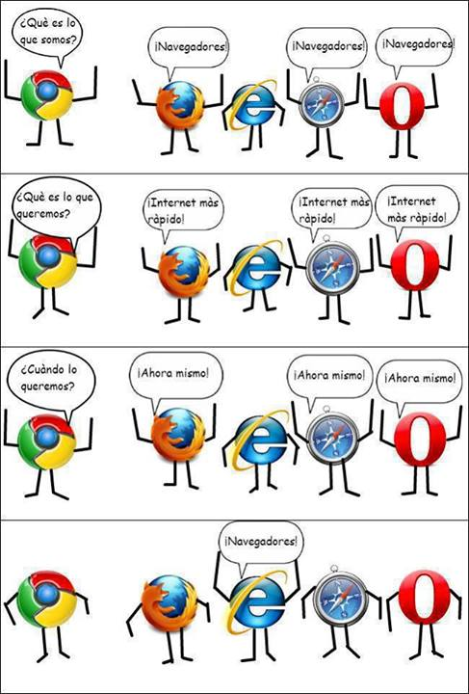
Navegadores actuales

Slide 69

Estándares web y W3C
W3C

Slide 70
Servidores web

Slide 71
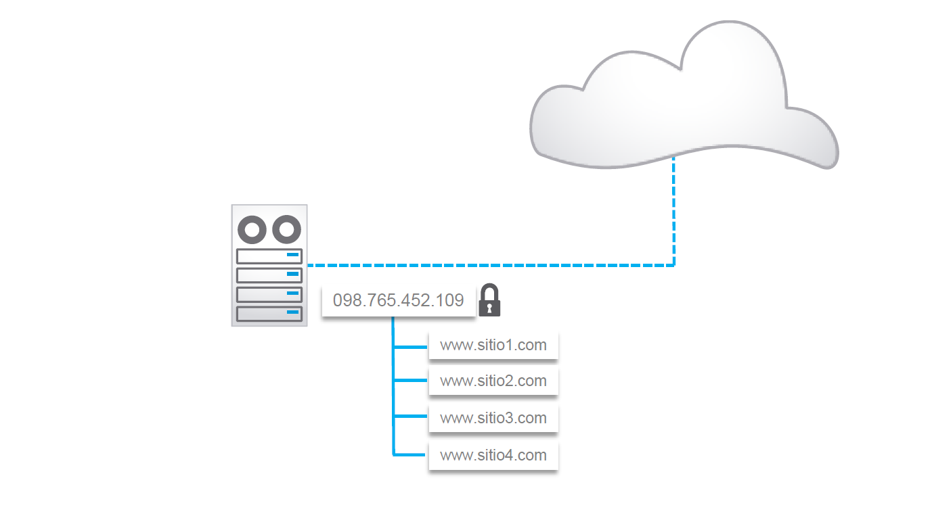
Servidores web
Servidores compartidos

Slide 72

Servidores web
Servidores compartidos

Slide 73
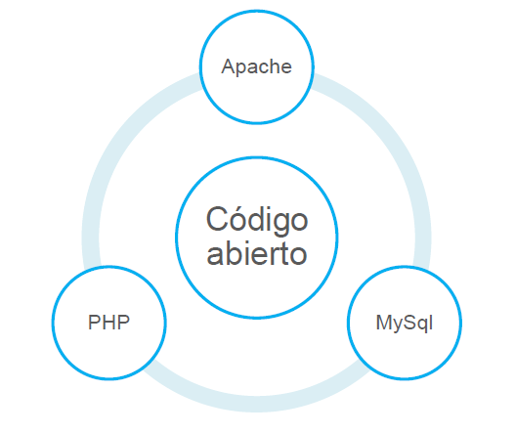






Servidores web
Paradigma AMP

Slide 74

Servidores web
Otros modelos

Slide 75

Servidores web
Otros modelos

Slide 76
Tarea
Investigue al menos de las 3 servidores web.
Genere un párrafo de cada una donde exponga un ejemplo.
Envíelo al TEC-Digital

Slide 77
Diseño front end

Slide 78
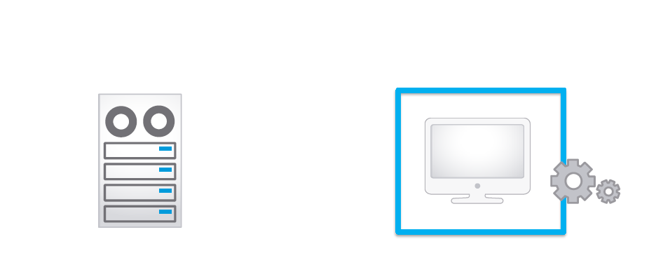
Diseño front end
Lado del cliente

Slide 79
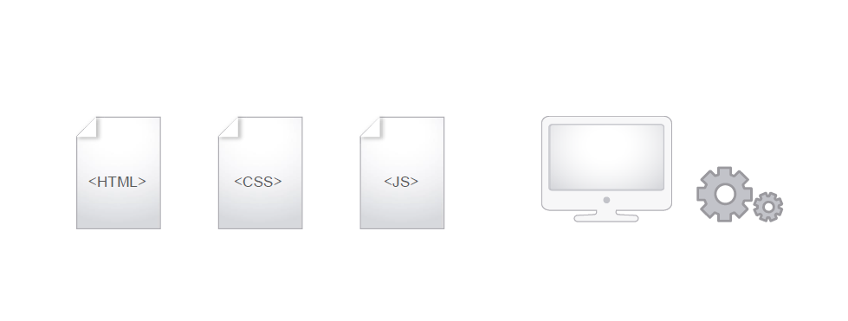
Diseño front end
Lado del cliente

Slide 80
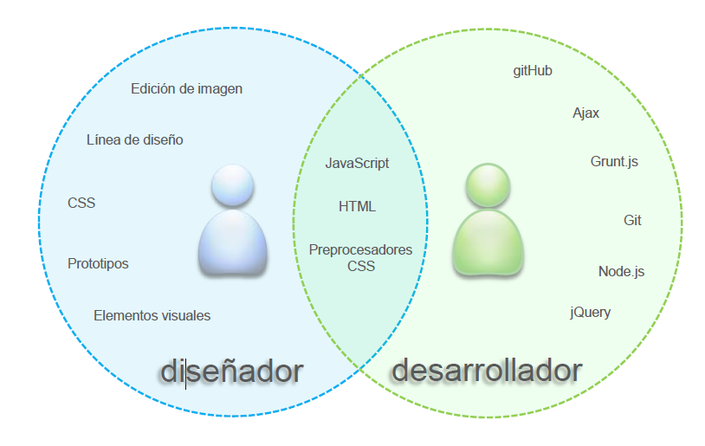
Diseño front end
Perfiles front end

Slide 81
HTML

Slide 82
Código HTML
“Lenguaje de marcas de hipertexto.
Es el lenguaje estándar para estructurar los contenidos de la web. “

Slide 83
HTML
HTML es el lenguaje de marcado principal para la elaboración de páginas web que se utiliza para describir, traducir y desplegar a través de un navegador. Sus siglas vienen del inglés HyperText Markup Language, conocido en español como lenguaje de marcado de hipertexto. Éste se escribe en forma de «etiquetas» rodeadas por corchetes angulares (<,>). Los elementos HTML son los ladrillos que conforman todos los sitios web, mientras que los navegadores se refieren al CSS para definir su apariencia. El W3C (World Wide Web Consortium) alienta el uso correcto de esta mancuerna de estándares. La primera descripción de HTML fue publicado por primera vez en Internet por Tim Berners-Lee en 1991; la versión extendida actualmente es HTML5, publicada a nivel borrador desde 2008.

Slide 84
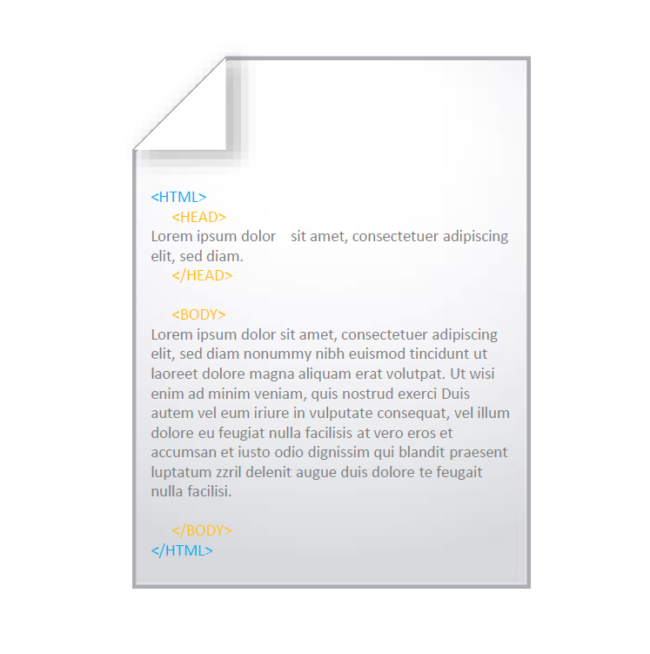
Código HTML

Slide 85
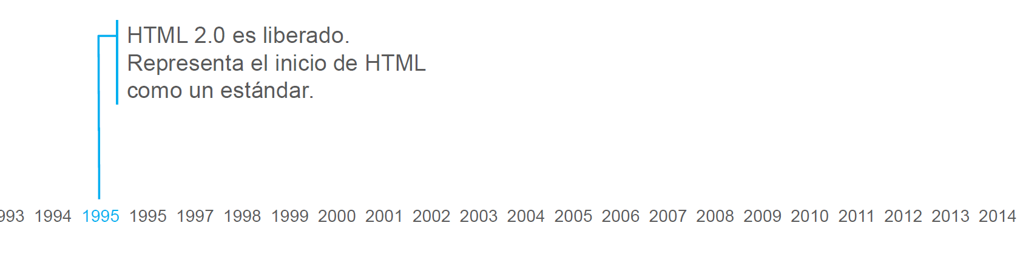
Código HTML
Historia

Slide 86
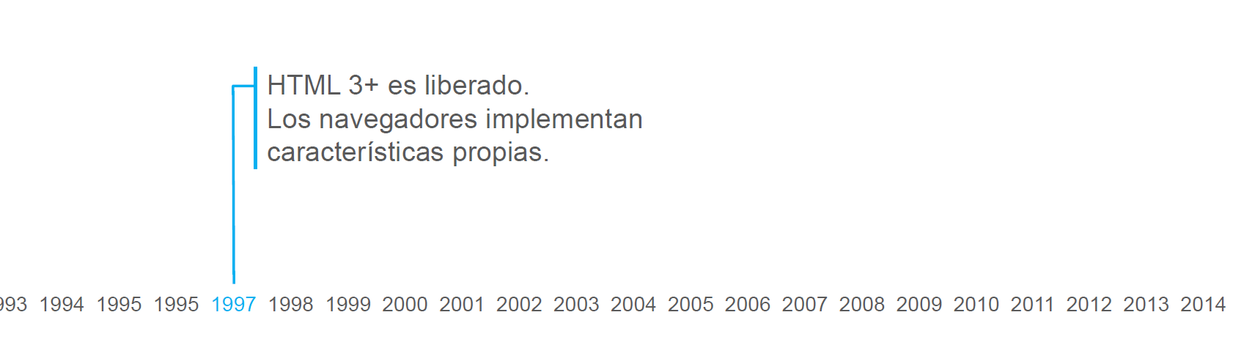
Código HTML
Historia

Slide 87
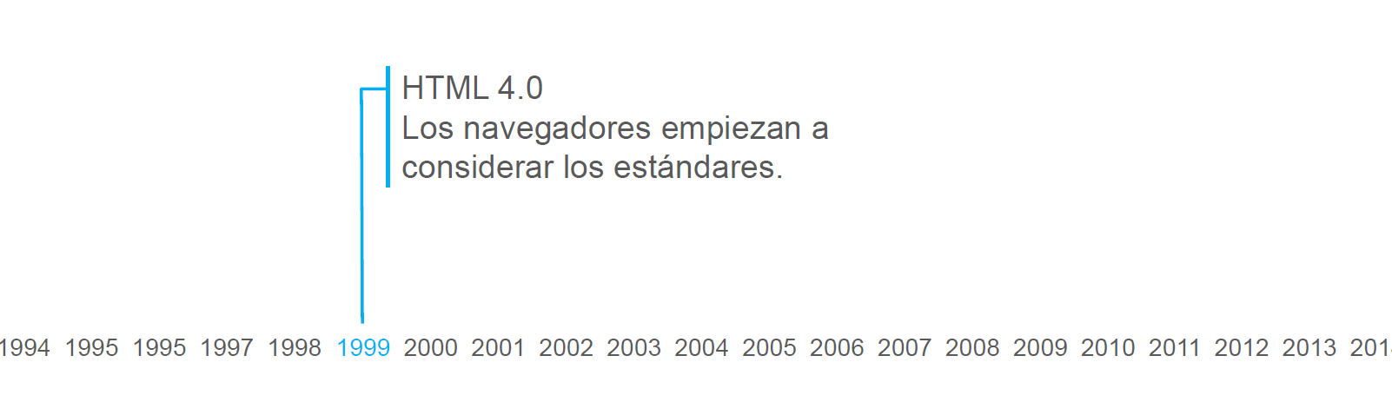
Código HTML
Historia

Slide 88
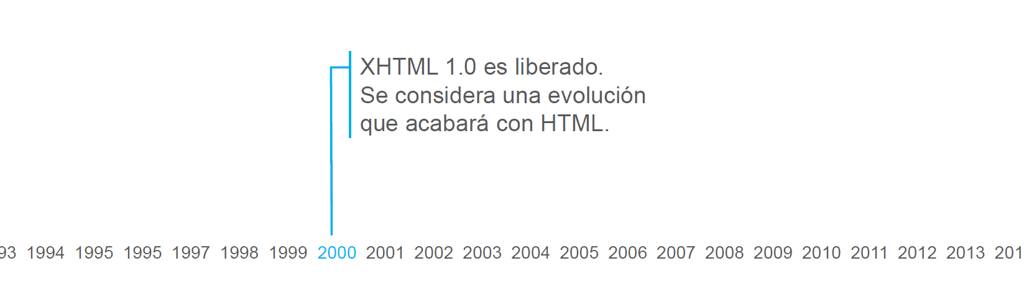
Código HTML
Historia

Slide 89
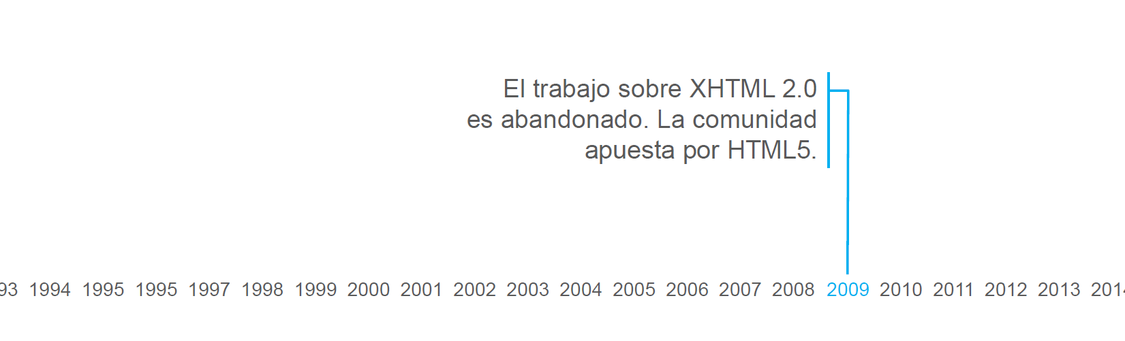
Código HTML
Historia

Slide 90
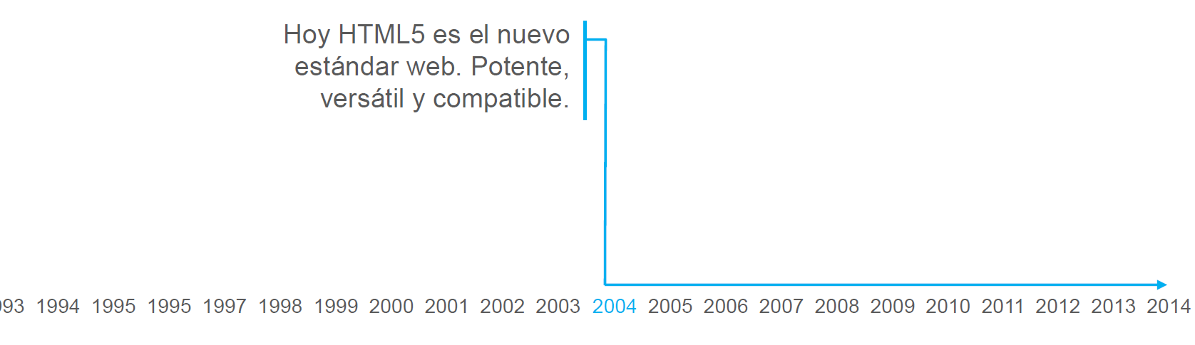
Código HTML
Historia

Slide 91
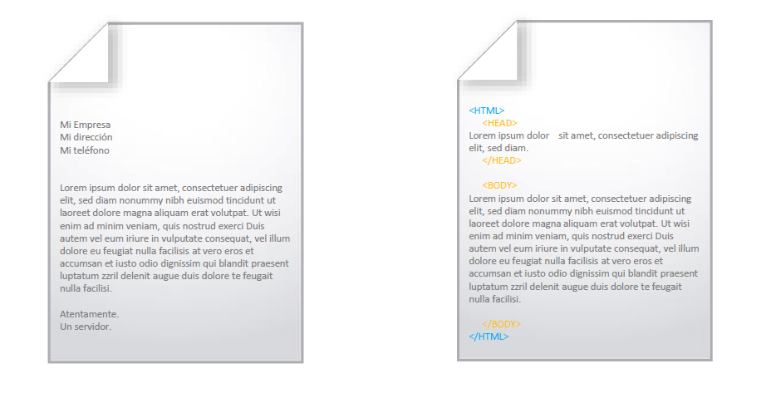
Estructura HTML

Slide 92
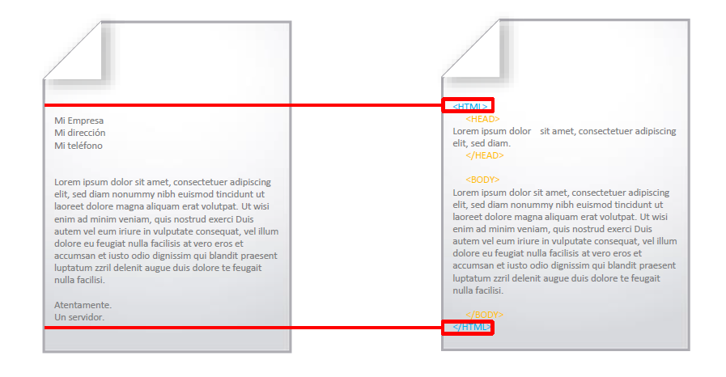
Estructura HTML

Slide 93
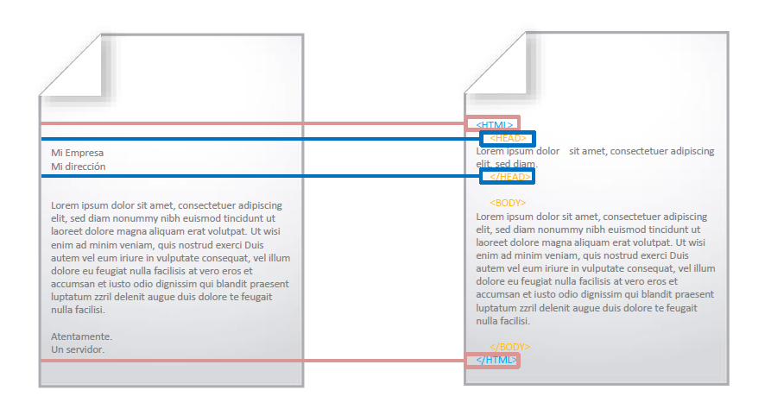
Estructura HTML

Slide 94
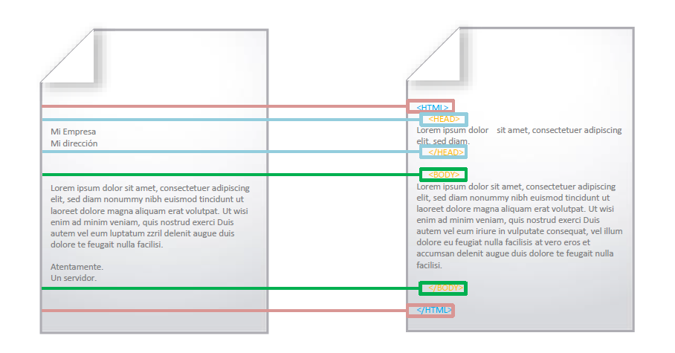
Estructura HTML

Slide 95
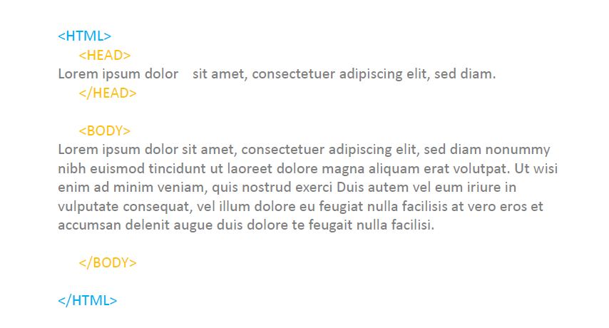
Estructura HTML

Slide 96
Tarea
Realice una investigación de las 3 partes principales de una pagina web.
Comente cada sección que encontró en la investigación.
Desarrolle una búsqueda sobre las características que debe tener todo desarrollador web front- end.
Enumere las características encontradas por un desarrollador front-end.
Envíelo al TEC-Digital

